Slide 1
Das Leben des Publius Ovidius Naso
Wie verlief sein Leben?
Wie geriet er in Konflikt
mit Augustus?
Zeit der Verbannung
Seine Werke
Merkmale

Slide 2
Kurzbiographie
Geboren 43 v.Chr. In Sulmo
In seine Lebenszeit fällt der grausame Bürgerkrieg
Umstellung von der res publica auf den Prinzipat durch Octavian/Augustus
Werk „Tristia“ ist die Hauptquelle über sein Leben, geschrieben in der Verbannung
Stammt aus reicher Familie
Cursus honorum als Politiker geplant
Sein Vater lehnte die Dichterei ab ( tristia, 4,10, 21-22

Slide 3
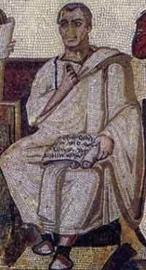
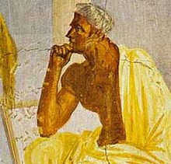
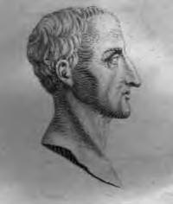
Abb.1: Vergil
Abb.2: Properz
Abb.3: Tibull
Ovid entscheidet sich für die Dichtkunst
Öffentliche Lesungen mit 17/18 Jahren ca um 26/ 25 v.Chr.
Berühmte Dichterkollegen sind:
Vergil
Horaz
Properz
Tibull
Lucretius und Catullus sind schon um 55 v.Chr.gestorben
Abb 1: http://gutenberg.spiegel.de/gutenb/autoren/bilder/vergil.jpg
Abb.2: http://d.gr-assets.com/authors/1245438655p5/281391.jpg
Abb.3: http://gutezitate.com/bilder/tibull.jpg

Slide 4
Werke des Ovid
Liebesdichtungen: Ars amatoria, amores
Heroides: Briefe
Metamorphosen
Tristia: aus der Verbannung
Seine Liebesdichtungen wurden im zum Verhängnis, weil Kaiser Augustus darin den Grund für die Sittenlosigkeit in Rom sah

Slide 5
Verbannung
Im Jahr 8 n.Chr. Verbannung nach Tomis in Rumänien am Schwarzen Meer
Grund wurde ihm nie gesagt
Durfte sein Vermögen behalten
Keine Rückkehr mehr nach Rom
Tod in Tomis während der Regierungszeit von Kaiser Tiberius 17/18 n.Chr.

Slide 6
Werke in der Verbannung
Tristia: Klagelieder in 5 Büchern; Inhalt ist: Reise nach Tomis, Gefahren der Seefahrt, harte Leben in Tomis:
Tristia,3,7,45-48: "Missus in hanc venio timide liber exulis urbem da placidam fesso, lector amice, manum;
Epistulae ex Ponte: 5 Bücher Briefe, in elegischem Distichon geschrieben, zwischen 12 und 17.n.Chr. ; Fortsetzung der Tristien

Slide 7
Metamorphosen
Zentrales Motto : „ alles verwandelt sich“
Arbeit dauerte mehr als 10 Jahre
Beinhaltet hunderte Mythen, die ins Werk eingebunden sind
Beginnt mit der Schöpfung
Endet mit der Zeit von Ovid
Insgesamt 15 Bücher, geschrieben im Hexameter

Slide 8
Inhalt der Metamorphosen in Auswahl
1.Buch:
Ursprung und Schöpfung
Menschen- und Zeitalter
Gigantomachie (Aufstand der Giganten gegen Zeus) — vgl. Hesiod Theogonie
Sintflut
Lykaon
Deukalion und Pyrrha
2. Schöpfung der Menschen
Python
Daphne
Io
Phaethon

Slide 9
2.Buch
Phaethon
Kallisto und Arkas
Koronis
Okyrhoe
Hermes
Aglauros
Europa
_______________________________________________
3.Buch
Kadmos
Aktaion
Semele
Teiresias
Narkissos & Echo
Pentheus — vgl. Euripides Bakche

Slide 10
4.Buch
Pyramus und Thisbe
Phoebus und Leukothoe
Hermaphroditos & Salmacis
Minyastöchter
Ino und Athamas
Perseus und Andromeda
____________________________________
8. Buch
Skylla und Minos
Minotauros
Daidalos und Ikaros
Kalydonische Eberjagd und Meleagros Meleagros
Theseus bei Acheloos
Philemon und Baucis
Proteus
Erysichthon
Usw: restliche Inhalts siehe: http://www.stefan.cc/books/antike/metamorphosen-ovid.html

Slide 11
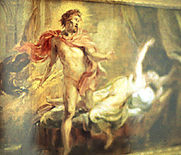
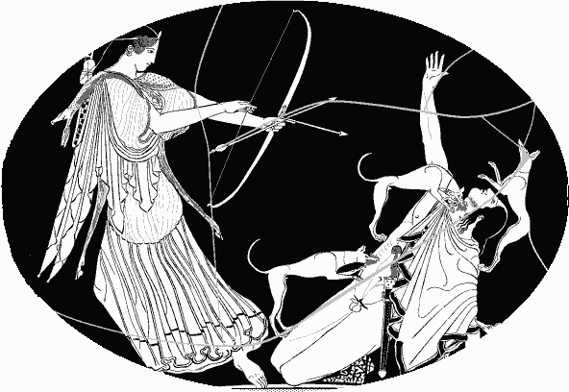
Apoll und Daphne - Iuppiter und Semele - Narcissus und Echo - Diana und Acteon - Pyramus und Thisbe
Abb.3: Iuppiter und Semele
http://media.tumblr.com/tumblr_lbcfwiIzqN1qcu8ix.jpg
Abb.1: Apoll und Daphne
http://metamorphoseon.wikispaces.com/file/view/apoll_and_daphne_by_nurdiestimmen-d3000z5.jpg/303952658/192x281/apoll_and_daphne_by_nurdiestimmen-d3000z5.jpg
Abb2: Diana und Acteon
http://www.users.globalnet.co.uk/~loxias/diana&actaeon.gif

Slide 12
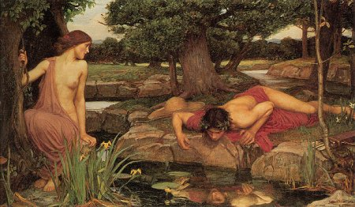
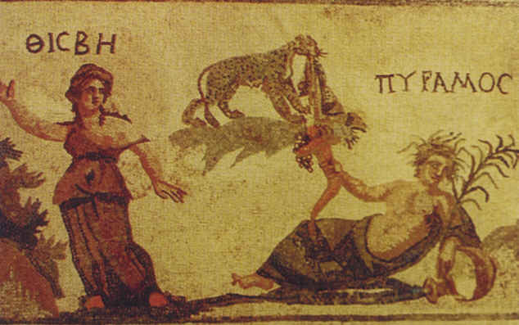
Abb.4: Narcissus und Echo
http://www.weblettres.net/blogs/uploads/c/cdatabekian/34643.jpg
Abb.5: Pyramus und Thisbe
http://www.eduhi.at/dl/pyramusthisbe.jpg

Slide 13
Apoll und Daphne - Inhalt
Die erste Liebe des Apoll ist Daphne
Sie ist die Tochter des Flussgottes Peneus
Streit zwischen Apoll und Cupido, welcher Pfeil besser träfe
Cupido schießt Pfeil mit Blei auf Daphne – sie ist „blind“ für die Liebe
Apoll wird getroffen von einem Pfeil mit vergoldeter Spitze - entbrennt in rasender Liebe zu Daphne
Apoll hetzt Daphne hinterher
Flucht der Daphne zum Wasser ihres Vaters
Ruf nach Hilfe: „ Fer, pater, opem, si flumina numen habetis!“
Verwandlung beginnt: Daphne wird zu einem Lorbeerbaum, dessen Zweige von nun an den Sieger von wettstreiten ziert.

Slide 14
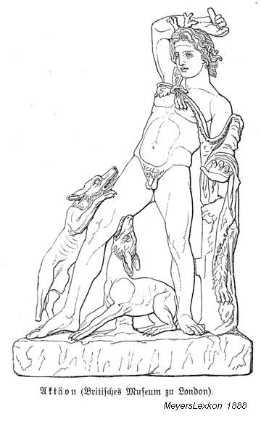
Diana und Acteon – der verbotene Blick auf die Nacktheit
Ist ein Nachkomme von Kadmos, dem Bruder der Europa
Erzogen vom Kentaur Chiron – Ausbildung in der Jagd
Acteon ruht mit seinen Gefährten nach erfolgreicher Jagd aus
Trifft in einer Grotte auf die badende Göttin Diana
Wird für diesen Blick bestraft
Verwandlung in einen Hirsch
Tod durch seine eigenen Jagdhunde, die ihn nicht erkennen
http://de.wikipedia.org/wiki/Aktaion#/media/File:Aktaeon.JPG

Slide 15
Iuppiter und Semele
Wird unmittelbar nach Acteon erzählt
Nach Hesiod soll Acteon seine Tante Semele geheiratet haben
Pausanias begründet die Verwandlung des Acteon damit, dass Diana die Ehe Acteon/Semele verhindern wollte
Semele wird Geliebte des Zeus
Wird Opfer der Rache der Iuno/Hera
Hera sät Zweifel
Bitte der Semele Zeus möge sich zeigen
Im Glanz von Zeus verbrennt Semele zusammen mit dem Palast des Kadmos
Schenkelgeburt: Hermes rettet das Kind – Geburt des Dionysos

Slide 16
Pyramus und Thisbe – eine verbotene Liebe
Ort der Handlung ist Babylon
Mythos steht als Beispiel für tragisches Missverständnis
Liebe zwischen Pyramus und Thisbe wird von den Eltern nicht erlaubt
Heimliche Kontakte durch Zeichen und Gesprächen durch die Trennwand
Beschluss sich nächtens außerhalb der Stadt zu treffen
Thisbe kommt zuerst
Löwin erscheint , Flucht Thisbes, die Schal verliert
Pyramus findet später den Schal
Glaubt Thisbe tot – Suizid Pyramus!
Rückkehr Thisbes, findet toten Pyramus und bringt sich um!
Eltern bestatten die Asche beider in einer Urne
Metamorphose ist die rote Farbe der Maulbeeren!

Slide 17
Narcissus und Echo- eine Leidensgeschichte
Bestrafung durch die Göttin Hera wegen Geschwätzigkeit
Kann nur mehr letzte Worte eines Gesprächs widergeben
Verliebt sich in Narcissus
Wird zurückgewiesen
Leidet an Liebeskummer
Hungert sich zu Tode
Übrig bleibt nur mehr ihre Stimme in den Bergen
Erklärung des Naturphänomens des ECHO
Zarte Gestalt
Schön, hartherzig und hochmütig
Wird von Männern und Frauen begehrt
Nemesis bestraft seinen Hochmut
Kann nie mehr Liebe zu jemandem empfinden
Soll wegen seiner Lieblosigkeit leiden
Blick in einen See –verliebt sich in sein Spiegelbild
Erkennt sich nicht
Ertrinkt im See und betrachtet sich in der Unterwelt
Narzisse : Symbol für Überwindung des Todes und für Hochmut

Slide 18
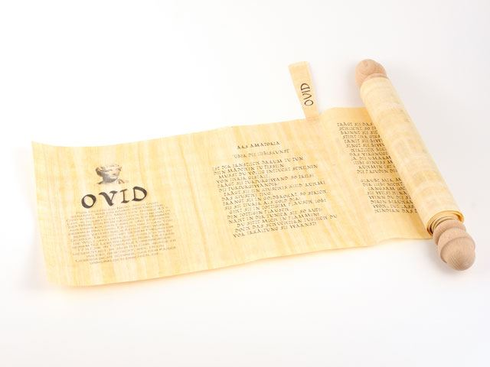
Ars amatoria
Lieben- Bezaubern-Erobern
http://www.der-roemer-shop.de/images/product_images/popup_images/71_0.jpg

Slide 19
Die Liebesdichtungen von Ovid
Worin liegt die Besonderheit in der ars amatoria?
Wovon spricht Ovid in seiner Liebsdichtung?
Wie kommt es Annäherungen zwischen Mann und Frau?
Sind die Tipps von Ovid heute noch gültig?

Slide 20
Wie nähert sich man einer Frau?
Sit bene conveniens et sine labe toga:
Lingula ne rigeat, careant rubigine dentes, 515
Nec vagus in laxa pes tibi pelle natet:
Nec male deformet rigidos tonsura capillos:
Sit coma, sit trita barba resecta manu.
Et nihil emineant, et sint sine sordibus ungues:
Inque cava nullus stet tibi nare pilus. 520
Nec male odorati sit tristis anhelitus oris:
Nec laedat naris virque paterque gregis.

Slide 21
Weitere Ratschläge
Sed prius ancillam captandae nosse puellae
Cura sit: accessus molliet illa tuos.
Hanc tu pollicitis, hanc tu corrumpe rogando:
Quod petis, ex facili, si volet illa, feres.
Cera vadum temptet, rasis infusa tabellis:
Cera tuae primum conscia mentis eat.
Blanditias ferat illa tuas imitataque amantem
Verba; nec exiguas, quisquis es, adde preces.

Slide 22
Seu pedibus vacuis illi spatiosa teretur
Porticus, hic socias tu quoque iunge moras:
Et modo praecedas facito, modo terga sequaris,
Et modo festines, et modo lentus eas:
Nec tibi de mediis aliquot transire columnas
Sit pudor, aut lateri continuasse latus;
Nec sine te curvo sedeat speciosa theatro:
Quod spectes, umeris adferet illa suis.
Illam respicias, illam mirere licebit:
Multa supercilio, multa loquare notis

